Slide 1

Hibernate简介
汇报人：廖庆文
2017/6/1
Notes:
今天我给大家简单介绍一下hibernate框架

Slide 2



目录 CONTENT
总体介绍
基本用法
高级用法
总结
Notes:
介绍的内容包括以下四个部分
首先是总体介绍一下hibernate框架的特点，功能以及一些基本的概念
然后讲一下hibernate的基本用法
接下来选了hibernate高级用法中的两点来讲
最后是总结

Slide 3
01 hibernate框架概述
——Hibernate是一个开放的源代码的对象关系映射框架
Notes:
首先来看第一个部分，hibernate框架概述，hibernate是一个开放的源代码的对象关系映射框架

Slide 4
对象/关系数据库映射（ORM）
ORM的基本特征是完成面向对象的编程语言到关系数据库的映射
应用程序与数据库的桥梁
应用程序不再直接访问底层数据库，而是以面向对象的方式来操作持久化对象。
JPA，Hibernate，Mybatis，Toplink
Notes:
在引出hibernate之前，我们首先介绍一个概念ORM
ORM的基本特征是完成面向对象的编程语言到关系数据库的映射
这个概念被提出来是由于
目前流行的编程语言是java等面向对象的编程语言，而主流的数据库产品仍然是关系型数据库，由于这种发展的不协调，就催生出了ORM框架
利用它，应用程序不再直接访问底层数据库……
这样子就既可以利用面向对象程序设计语言的简单易用性，又可以利用关系数据的技术优势。
目前流行的ORM框架的产品有以下几种

Slide 5
Hibernate概述
1.消除针对特定厂商的sql代码，把结果集从表格形式转换成值对象的形式
2.管理java类到数据库表的映射，提供数据查询和获取数据的方法
优势
开源、轻量级封装、可扩展性、开发者活跃
Notes:
由于Hibernate就是ORM框架中的一种，所以它就有上述的ORM框架的特征，
他能消除针对特定厂商的sql代码……
对比其他的ORM框架，hibernate框架有以下优势

Slide 6
02 hibernate的基本用法
Notes:
介绍完它的定义之后我们讲一下它的基本用法

Slide 7
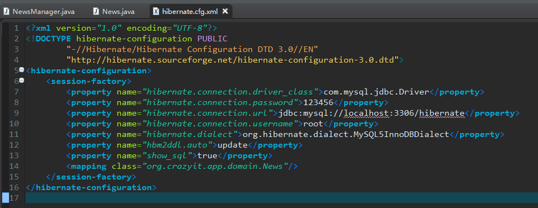
Hibernate入门
持久化对象：持久化对象（PO）的作用是完成持久化操作，通过该对象可对数据执行增，删，改的操作——以面向对象的方式操作数据库。
Hibernate里的PO是很简单的，完全采用普通的java对象作为持久化对象使用。
Hibernate开发的环境搭建
Hibernate的环境搭建非常简单，只需引入Hibernate核心包以及Hibernate依赖包即可
编写配置文件hibernate.cfg.xml文件
这个文件是用来配置Hibernate连接数据的必要信息的，如数据库的驱动，URL，用户名，密码等信息。
Hibernate配置文件既可以使用*.properties属性文件，也可以使用XML文件配置，实际应用中，通常使用XML文件配置。
当程序调用Configuration对象的configure()方法时，Hibernate将自动加载该文件
Notes:
这里我们先介绍一个概念
在讲第一个例子之前，首先要搭建开发环境。
接下来是编写配置文件
稍后我们会介绍这个Configuration对象
文件第一行是XML文件声明，指定该XML文件的版本和存储该文件所用的字符集
hibernate.cfg.xml文档以<hibernate-configuration>为根元素，你可以在其子元素<session-factory>中
加入<property>元素来配置各种参数。
<mapping>元素指定了一个持久化类，如果有多个持久化类PO的话，罗列多个<mapping…/>元素即可
设置连接数据库的驱动
数据据的密码
数据库的url
数据库的用户名
数据库方言，告诉程序底层使用哪种数据库
这个值设置成update的意思是，如果数据库中没有与持久化类对应的表，则hibernate会自动建表，如果有，就只是更新
是否在控制台输出sql语句，到后面实验中我们在控制台输出结果的时候就会看到这些sql语句

Slide 8
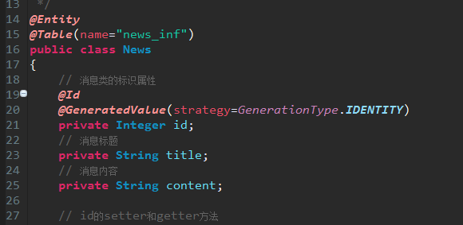
Hibernate入门
编写持久化类
@Entity注解声明该类是一个hibernate的持久化类
@Table指定该类映射的表
@Id用于指定该类的标识属性
@GeneratedValue用于指定主键生成策略
Notes:
配好环境和编写好配置文件之后，我们就开始编写持久化类
这里的持久化类和普通的java类十分相似，定义了一个news类，拥有id，title和content三个属性
和java类不同的是，这里多了几个注解，后面会具体介绍这些注解
@entity注解声明……
此处该类映射到表news_inf
标识属性通常映射到数据表的主键列
这里指定主键生成策略为Identity，就是采用自动增长的策略，也就是表明id是一个物理主键

Slide 9
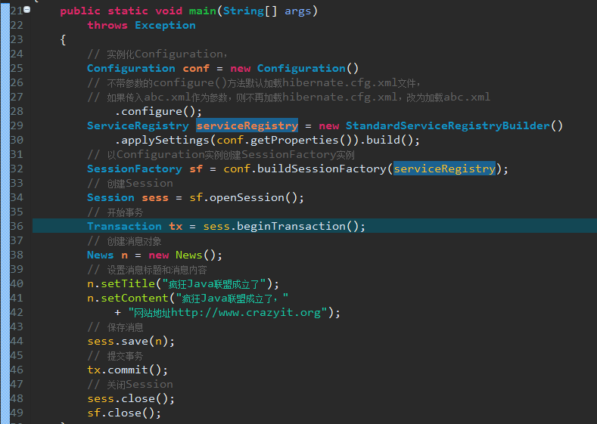
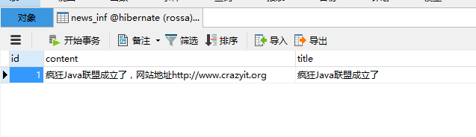
Hibernate入门
编写主程序
Notes:
最后在main函数里
给这个news类的各个属性赋值
然后用这个session对象的save函数去保存news对象到数据库中去。
然后我们查看数据库，就可以看到数据库中插入了一条记录
到这里最简单的一个入门例子就完成了，这里我们可以看到这整个对数据库插入一条数据的过程我们通过操作持久化类来完成的
没有写过sql语句来插入数据，这种用面向对象的方式操作数据库的方式更为方便
在这个例子中，保存news对象时，我们用到的是一个session对象的save函数

Slide 10
通常对PO的操作必须在Session管理下才能同步到数据库，Session由SessionFactory工厂产生，通常一个应用对应一个SessionFactory对象，SessionFactory对象由Configuration对象生成。
Configuration对象负责加载Hibernate配置文件。
Configuration实例的唯一作用就是创建SessionFactory实例。
Configuration对象通过buildSessionFactory方法产生一个SessionFactory对象
SessionFactory对象的openSession方法可以打开Session对象
Notes:
读一遍，然后掉回头看代码，也就是说是Configuration对象负责加载Hibernate配置文件，然后通过buildSessionFactory方法产生一个SessionFactory对象，SessionFactory对象的openSession方法可以打开Session对象

Slide 11
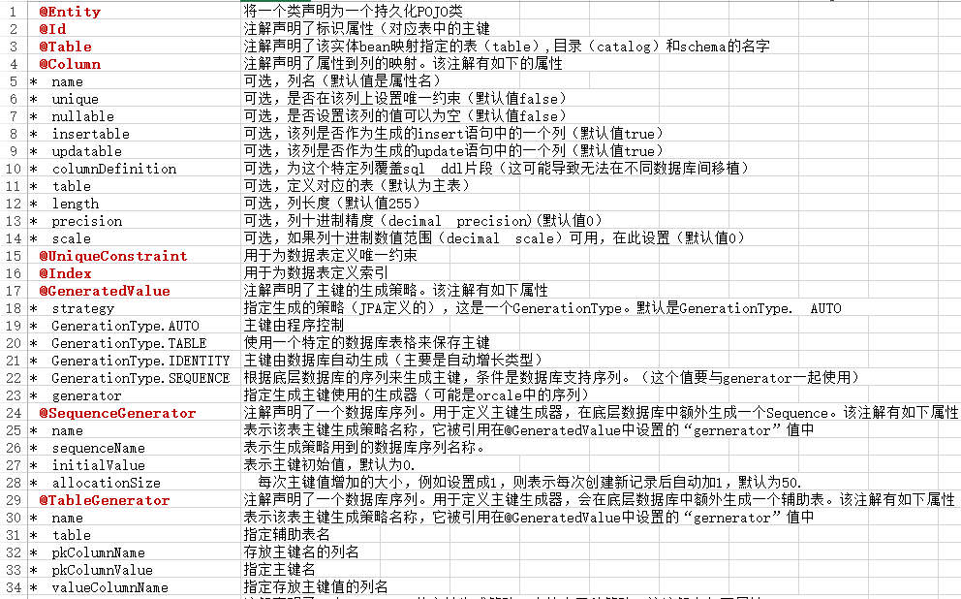
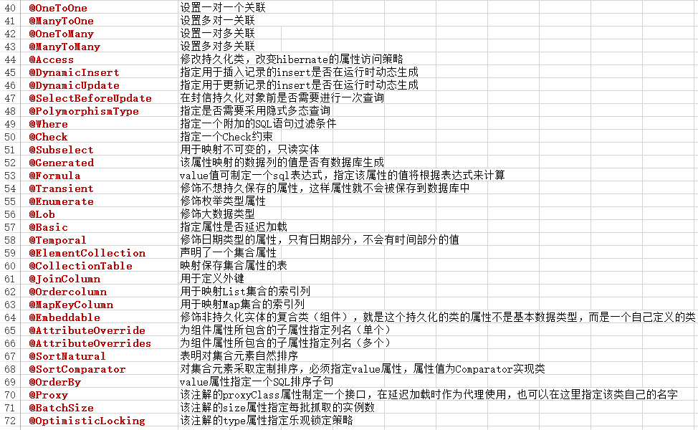
Hibernate注解
Notes:
在刚刚的代码里面我们已经提到过Entity，Id，Table等注解，这里我自己总结了一下常用的注解
介绍一下column的name和unique
用着注解写在这个类的某个属性上面，就说明了这个变量映射到数据库中对应的列名是***，unique就说明这个属性对应在数据库的列有唯一约束
这也没什么好讲的，大家看一下吧
后面因为太多了，很多注解的属性我都没有列出来
这些注解都是很有用的

Slide 12
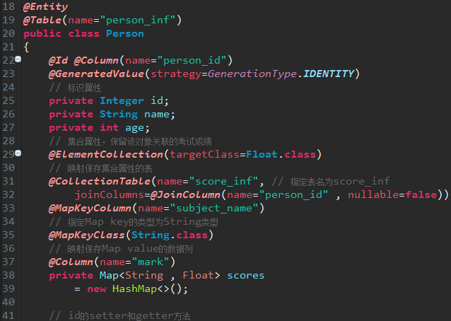
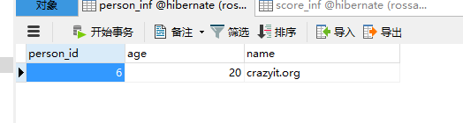
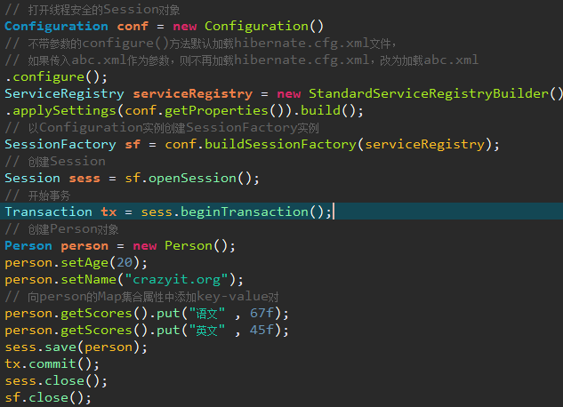
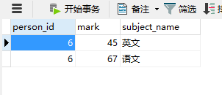
使用注解映射集合属性
Notes:
下面讲一个使用注解映射集合属性的例子
首先看一下这个person类
注解enity表明了这是一个持久化类
注解table声明了该类映射的数据库表
这里标识属性是Id，这是个物理主键，在数据库中的列名是person_id，主键生成策略是自动增长的
接下来定义了它的三个属性
一个是name，一个是age
另一个是成绩
这个成绩不是普通的数据类型，一个人会有多个成绩。所以它是一个Map类型的集合，怎么把集合类型映射到数据库中呢，需要ElementCollection来映射集合属性，
CollectionTable映射保存集合的属性的数据表。所以程序运行完后还会生成一个成绩的表
JoinColumn定义了这个成绩表的外键是person_id
MapKeyColumn指定了map集合的键的在数据库表中对应的名字是subject_name
下面那个指定了map集合的key它的类型是String类
Column映射的是Map集合值的数据列，列名是mark
在main函数里，给这个对象赋值，年龄20，名字……，设置了两个成绩

Slide 13
03 深入使用Hibernate
——hibernate的关联映射、使用HQL查询
Notes:
前面讲的都是比较简单的几个例子，现在讲一下高级用法，有两个内容，一个是关联映射，一个是HQL查询

Slide 14
Hibernate关联映射
关联关系是面向对象分析，面向对象设计最重要的知识，hibernate能够完全理解这种关联关系。如果映射得当，hibernate的关联映射将可以大大简化持久层数据的访问。
关联关系分类：
单向关系：只需单向访问关联端
单向1——1
单向1——N
单向N——1
单向N——N
双向关系：两端可以互相访问
双向1——1
双向1——N
双向N——N
Notes:
比如老师和学生之间的联系，就是一种关联关系。已知某个老师，可以获取该老师对应的全部学生，反过来，也可以由一个学生得到他对应的老师。
关联关系有以下的几个分类。
单向就是只能通过老师访问学生，或者反过来
双向就是老师和学生之间能够互相访问
双向没有N——1，因为在双向中1——N和N——1是完全相同的

Slide 15
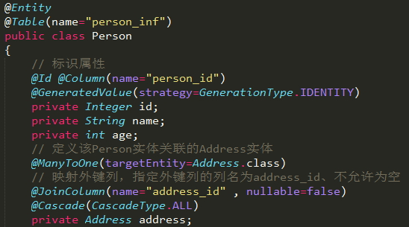
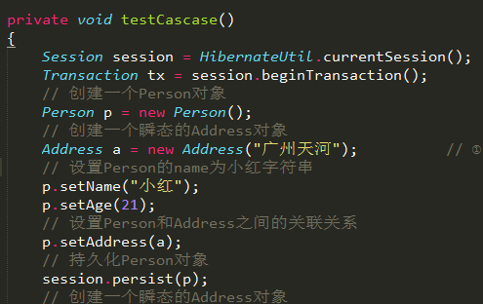
Hibernate关联映射
单向N——1关联
为了让两个持久化类支持这种关联映射，程序应该在N的一端的持久化类中增加一个属性，该属性引用1的一端的关联实体
对于N——1关联，需要在N的一端使用@ManyToOne修饰代表关联实体的属性
Notes:
N-1是非常常见的关联关系，单向的N-1关联只需从N的一端可以访问1的一端
这里举了个人和地址的例子，一个人对应一个地址，而一个地址对应多个人，这样就是一种N-1的关系
Person类中增加了一个Address类型的属性，引用关联的Address实体
为了让hibernate理解这种关联关系，加入了ManyToOne和JoinColumn修饰地址属性，JoinColumn映射外键列，指定地址中的id作为外键
因为这是一个单向的关联，所以对于Address端而言，并不需要关心Person持久化类，Address中没有对person的访问，所以Address类中代码无变化
在代码中创建了一个address对象，然后就能通过person设置人和地址之间的关联关系。
程序只保存了一次person对象，不曾保存过Address对象，但是由于建立了Address和person的关联，最终这个记录也会被插入到地址表中
使用@cascade级联注解，会先持久化地址对象，在持久化person对象，保证插入不会出错（person缺少外键）

Slide 16
Hibernate关联映射
单向1——1关联
从代码层面上看单向1——1和单向N——1没有丝毫差别
对于1——1关联，要使用@OneToOne修饰代表关联实体的属，再使用@JoinColumn映射外键列即可
由于是1——1关联，应该为@joinColumn增加unique=true
Notes:
也是要在person类中增加一个Address类型的属性
唯一的差别就是把注解manyToOne，改成OneToOne
保证外键的唯一性，为@joinColumn增加属性unique=true，确保了person和Address之间是一一对应的

Slide 17
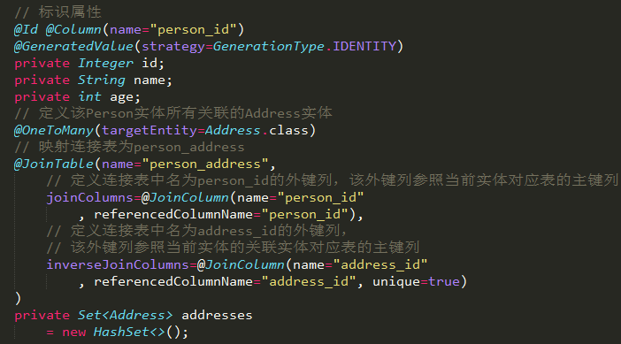
Hibernate关联映射
单向1——N关联
对于1——N关联，要在1端的持久化类里面添加一个集合（Set类型）属性。并且集合里面的元素是关联实体
我们一般采用有连接表的1——N关联
需要使用@OneToMany修饰代表关联实体的属性，使用@JoinTable显示的指定连接表
Notes:
单向的1-N关联的持久化类发生了改变，因为1的一端要访问N的一端，而N的一段将以集合Set的形式表现
具体来说就是每个人对应多个地址，所以在人这个类里面要加上一个地址集合的属性
所以采用连接表来维护1——N关联关系，两个实体对应得数据表都不需要增加外键列，因此不存在主从关系，无论先持久化哪个实体，程序都不会引发性能问题。
在通过主程序代码进行保存之后，会得到三个表
这个连接表包含两个列，一个是person_id，一个是address_id

Slide 18
Hibernate关联映射
单向N——N关联
单向N——N关联必须使用连接表，N——N关联与有连接表的1——N关联十分相似
需要在控制关系的一端增加一个Set类型的属性，使用@ManyToMany修饰代表关联实体的属性，使用@JoinTable显示的指定连接表
去掉@joinColumn中的unique=true
Notes:
单向N——N关联必须使用连接表，N——N关联与有连接表的1——N关联十分相似，将注解换成@ManyToMany修饰代表关联实体的属性，
因为是多对多的，不唯一，所以要去掉@jointable中的unique属性

Slide 19
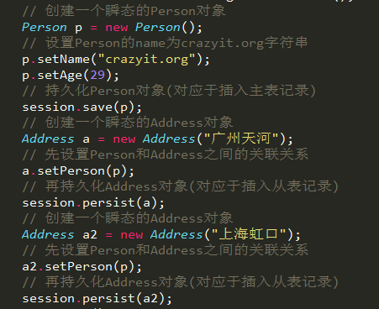
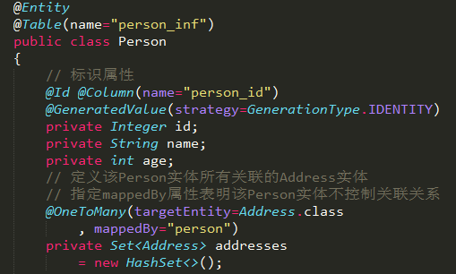
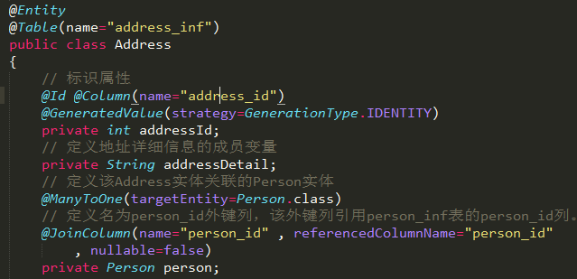
Hibernate关联映射
双向1——N关联
因为双向关联两端都能够互相访问，所以在N的一端我们要增加引用到关联实体的属性，1的一端要增加集合属性，集合元素为关联实体。大部分时候，采用无连接表的1——N关联映射
在N端使用@ManyToOne修饰代表关联实体的属性。使用@JoinColumn映射外键列
在1端使用@OneToMany修饰Set集合属性，并指定MappedBy属性
Notes:
两端都要增加一个属性
数据表中要指定一个外键列
通常不允许1的一端控制关联关系，所以在N的一端指定了外键列，增加外键列的表示从表，而另一个表就会成为主表，主表一般不控制关联关系，地址表会作为从表使用，person表作为主表
mappedBy表明person实体不控制关联关系
然后主程序中，我们先设置了人名为……
必须先持久化person对象，因为address中的外键列是映射到person表中的id列，这样保证在插入一条address记录时，person_id已存在

Slide 20
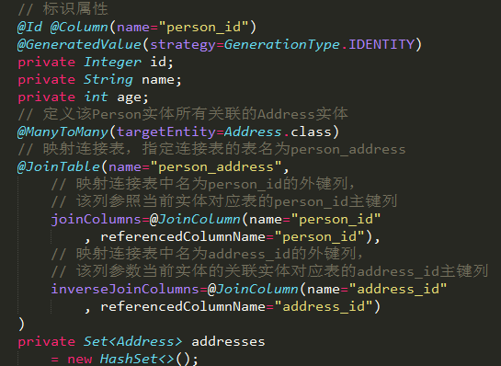
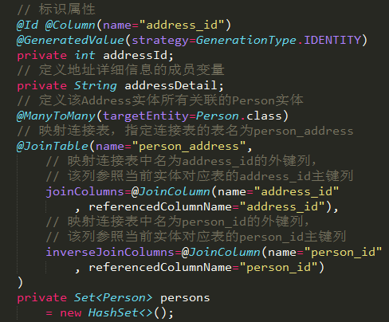
Hibernate关联映射
双向N——N关联
双向N——N关联必须使用连接表，与单向N——N类似
两端都需要使用@ManyToMany修饰代表关联实体的属性，使用@JoinTable显示的指定连接表
两端映射的连接表名要相同，数据列要相互对应
Notes:
两端都增加对集合属性的访问，使用@ManyToMany……
最后在数据库中也会生成三个表
生成的连接表中包含两个属性，person_id映射person表中的id列，address_id映射address表中的id列

Slide 21
Hibernate关联映射
双向1——1关联
双向1——1关联，两端都需要用@OneToOne注解进行映射
外键可以放在任意一端。用@JoinColumn注解修饰，增加unique=true属性
主表应增加MappedBy属性
Notes:
双向的1-1关联很简单，使用的是无连接表的方式。增加唯一约束的属性。主表应该增加MappedBy属性，表明该实体不管理关联关系

Slide 22


使用HQL查询
HQL的语法很像SQL的语法，但HQL是一种面向对象的查询语言，SQL的操作对象是数据表、列等数据库对象，而HQL的操作对象是类、实例、属性等。
HQL是完全面向对象的查询语言，可以支持继承、多态等特性
HQL查询步骤：
1.获取hibernate Session对象
2.编写HQL语句
3.调用creatQuery()方法，HQL语句作为参数
4.调用List()或uniqueResult()方法返回查询结果列表
Notes:
关联映射就介绍这么多，接下来讲一下hibernate中的HQL查询
因为所有的HQL语句操纵的所有PO对象都要在session的管理下才能同步到数据库

Slide 23
HQL语法简介
1.from子句 from Person 表明从Person持久化类中选出全部的实例。 推荐：from Person as p
2.select子句 select p.name from Person as p select p.name.firstName from Person as p 3.聚集函数 select count(*) from Person select max(p.age) from Person as p
4.多态查询 from Person as p
5.where子句 from Person where name like "tom%" from Cat as cat where cat.id = 123
Notes:
他的基本的from子句，select子句，聚集函数，where子句等和sql类似，这里不多阐述
多态查询：HQL被设计成能理解多态，from后面的类名，不仅会查出该类的所有实例，也会查出该类子类的全部实例，前提是父类和子类完成了正确的继承映射。

Slide 24
HQL语法简介
6.表达式
允许使用大部分SQL的表达式，也包括EJB-QL表达式，如substring(),lower(),length(),abs()等函数 from DomesticCat cat where cat.name between ''A'' and ''B'' from Cat cat where size(cat.kittens) > 0 //操作集合元素 //p的name属性等于集合中某个元素的name属性 select p from NameList list, Person p where p.name = some elements(list.names) //holidays是map集合属性，holidays[national day]是代表其中第一个元素 select person from Person person, Calendar calendar where calendar.holidays[''national day''] = person.birthDay and person.nationality.calendar = calendar 7.order by子句 from Person as p order by p.name asc, p.age desc
8.group by子句 select cat.color, sum(cat.weight), count(cat) from Cat cat group by cat.color
+ - * /
> < = >= <= != like
and or not
concat(val1,val2)
day(), current_date(), month(), year()
Notes:
HQL的where子句后支持的运算符也非常丰富。允许使用大部分SQL的表达式，SQL表达式包括数学运算符，比较运算符，逻辑运算符，字符串连接符，时间操作函数等
除此之外，还有一些HQL支持的特殊关键字的用法，如下面对集合元素进行操作的例子里面的element函数，这个函数是返回所有的元素
在where子句中有序集合如List集合，Map对象等，也可以通过[]访问
Order by是对返回的集合进行排序的，这里指定了排序的属性，asc和desc分别指定升序和降序
Order by和group by和sql中类似
返回聚集值的查询可以对持久化类的属性进行分组，使用group by子句，

Slide 25
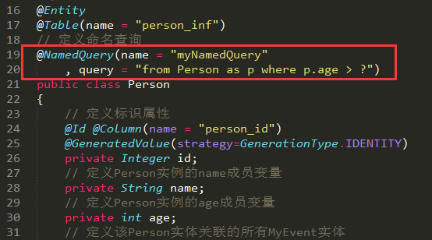
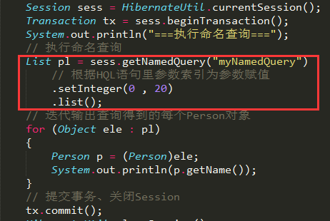
HQL语法简介
9.子查询
HQL子查询只可以在select子句或者where子句中出现 from Cat as fatcat where fatcat.weight > (select avg(cat.weight) from DomesticCat cat)
10.命名查询 hibernate支持使用标准的@NamedQuery注解来配置命名查询，用法如下：
命名查询与普通查询效果基本相似，只是将原来的creatQuery(hql)方法换成了getNamedQuery(name)方法，其作用仅仅是将HQl语句从java代码移到了注解中配置而已。
Notes:
HQL子查询与SQL子查询语法完全类似，也需要用英文括号括起来
HQL中有个特殊的用法命名查询
在持久化对象person前面增加一个注解，为这个查询语句取一个name，然后后面是hql查询语句
Hql传参使用占位符作为参数，既可以使用问号+索引的形式，也可以使用：+参数名的形式
调用list方法得到全部结果

Slide 26
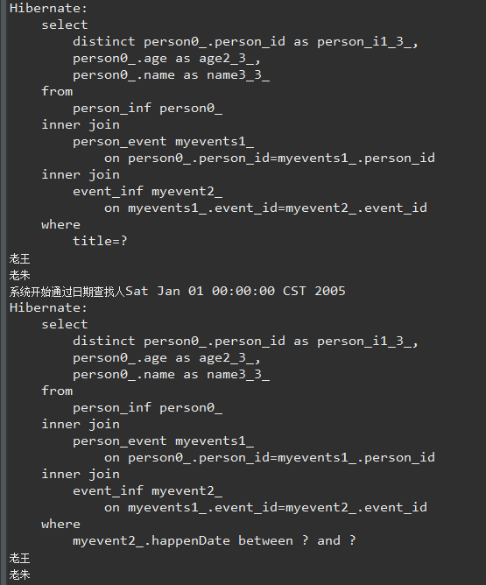
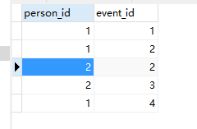
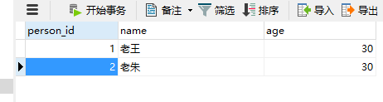
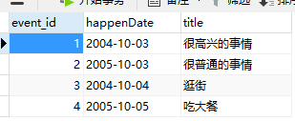
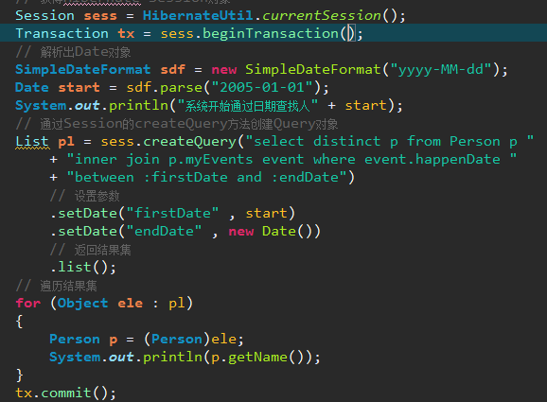
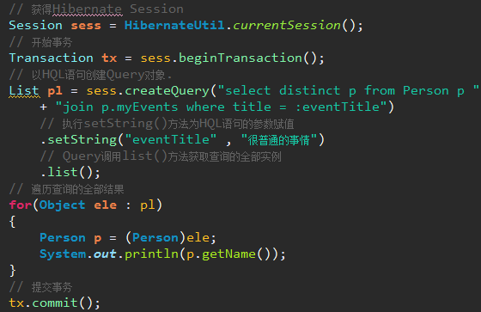
HQL查询实例
person_event
event_inf
person_inf
Notes:
最后给出一个hql查询实例
本例中涉及两个实体，person和myevent，它们是N——N的关联关系，前面介绍关联映射的时候，已经介绍过这种关联实体的持久化类如何编写，这里不列出来了，仅仅看HQL查询的代码部分
先看一下数据库对应的三个表，第一个是person类映射的数据库表person_inf，最后一个是event类映射的事件表，中间的是双向N——N关联关系产生的连接表，包含两个列
建好数据库表之后，看一下主程序，主程序中有两个HQL查询，这里用的是正常的HQL查询步骤，而不是命名查询的方式
参数传递方式是：+参数名的形式

Slide 27
04 总结

Slide 28
通过hibernate的支持，应用程序可以从底层的JDBC中释放出来，以面向对象的方式进行数据库访问。Hibernate可以完全理解面向对象的继承，多态等概念。如果一旦正确的建立了关联映射，就能大大简化持久层数据的访问，除此之外，使用HQL可以充分利用面向对象的方式进行查询。有了hibernate的支持，java EE的OOA（面向对象分析），OOD（面向对象设计），OOP（面向对象编程）成为一个整体

Slide 29
谢谢大家
Thank you for your listening
PPT模板下载：www.1ppt.com/moban/ 行业PPT模板：www.1ppt.com/hangye/
节日PPT模板：www.1ppt.com/jieri/ PPT素材下载：www.1ppt.com/sucai/
PPT背景图片：www.1ppt.com/beijing/ PPT图表下载：www.1ppt.com/tubiao/
优秀PPT下载：www.1ppt.com/xiazai/ PPT教程： www.1ppt.com/powerpoint/
Word教程： www.1ppt.com/word/ Excel教程：www.1ppt.com/excel/
资料下载：www.1ppt.com/ziliao/ PPT课件下载：www.1ppt.com/kejian/
范文下载：www.1ppt.com/fanwen/ 试卷下载：www.1ppt.com/shiti/
教案下载：www.1ppt.com/jiaoan/ PPT论坛：www.1ppt.cn

